Slide 1
Муниципальное дошкольное образовательное учреждение
«Детский сад № 19 «Брусничка»
«Организация работы по нравственно- патриотическому воспитанию в ДОУ»

Slide 2
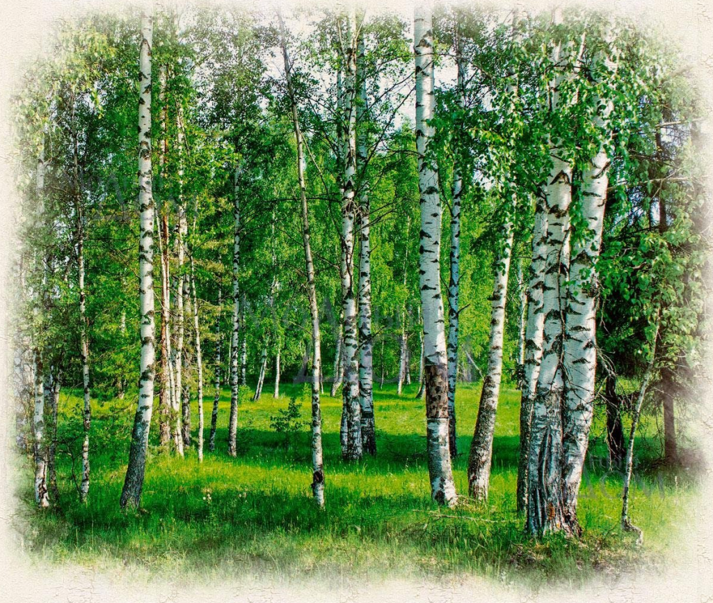
С чего начинается Родина?.....

Slide 3
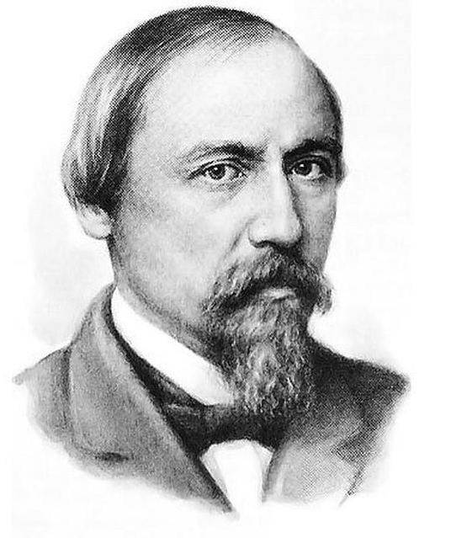
«...поэтом можешь ты не быть, но гражданином быть обязан!» Н.А. Некрасов

Slide 4
Нормативные документы
Конституция Российской Федерации;
Федеральный закон «Об образовании в Российской Федерации» №273 (ст.12.1);
«Концепция духовно-нравственного развития и воспитания личности гражданина России»;
Национальная доктрина образования в Российской Федерации.
Федеральный закон «О днях воинской славы и памятных датах России» 13.03.1995
Федеральный закон «Об увековечении Победы советского народа в Великой Отечественной войне 1941-1945гг.» от 19.05. 1995;
Федеральный закон Российской Федерации «О внесении изменений в Закон Российской Федерации «Об увековечении памяти погибших при защите Отечества» от 05.04 2013;

Slide 6
Программно –методическое обеспечение
Алёшина Н.В. «Патриотическое воспитание дошкольников»
Зеленова Н. Г., Осипова Л.Е. «Мы живём в России. Гражданско-патриотическое воспитание дошкольников».
Князева О. Л., Маханёва М. Д. «Приобщение детей к истокам русской народной культуры».
Кондрыкинская Л.А. «С чего начинается Родина. Опыт работы по патриотическому воспитанию в ДОУ»
«Мой родной дом. Программа нравственно-патриотического воспитания дошкольника» под общей редакцией Т.И.Оверчук.
Новицкая М.Ю. «Наследие». Патриотическое воспитание в детском саду

Slide 8
Анкетирование родителей
«Патриотическое воспитание дошкольников»
1.Актуальна ли в наше время проблема патриотического воспитания детей?
Да- 93% Нет -7%
2. Обладаете ли Вы качествами для положительного примера в воспитании патриотизма у детей?
Да- 44% Нет - 1% Частично- 55%
3. Как вы считаете, кто несет основную ответственность за патриотическое воспитание детей?
Родители - 31% Педагоги - 8% Общество -6% Все в целом - 55%
4. К каким семейным традициям Вы приобщаете своих детей?
уважение к старшим и родителям – 12%
рассказы о своих предках и их достижениях, воспитание гордости за них - 10%
изучение происхождения фамилии, своего рода – 5%
совместные семейные праздники (дни рождения) - 53%
совместный активный отдых (отпуска...) - 20%
5. Какой помощи в этом направлении Вы ждете от детского сада?
Посещение музея-55% экскурсии -10% театрализованные постановки по теме - 22%
вообще любой помощи – 8% Никакой - 1 %

Slide 9
Итоги смотра уголков

Slide 10
«Маленькие открытия» (из опыта работы)
«Музейная педагогика в нравственно – патриотическом воспитании дошкольников» (воспитатель Шапкина Л.М.)
«Патриотическое воспитание дошкольников через проектную деятельность» (воспитатель Павлова О.И.)
«Нравственно – патриотическое воспитание средствами музыки» (муз. руководитель Зяблицева В.С.)
«Нравственно – патриотическое воспитание дошкольников через интеграцию образовательных областей и использование разнообразных форм организации детской деятельности» (воспитатель Сидоренко К.А.)

Slide 11
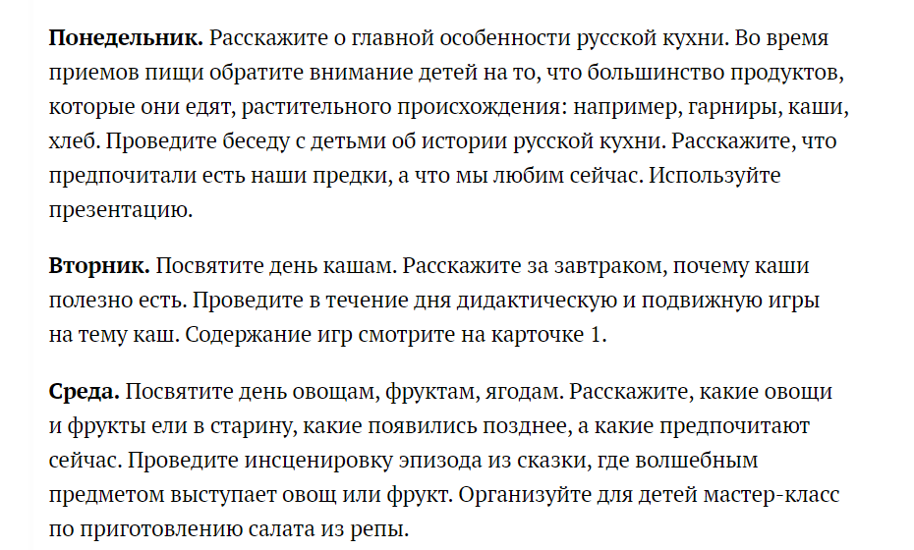
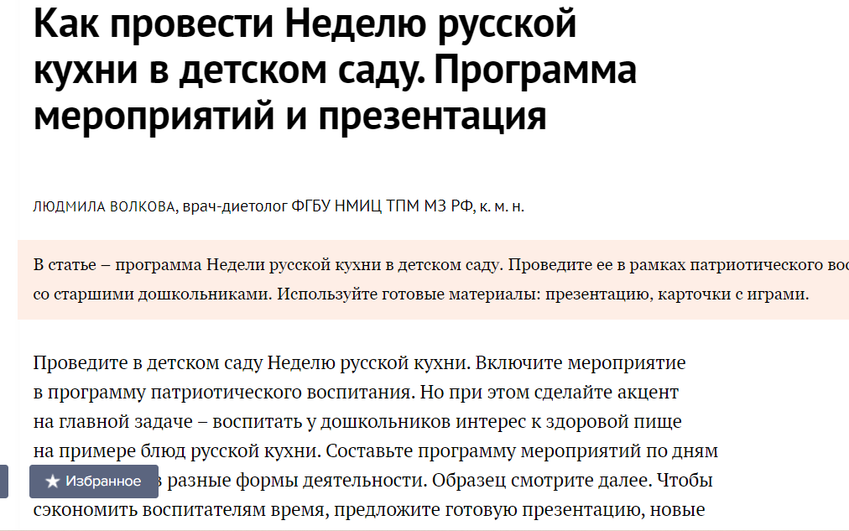
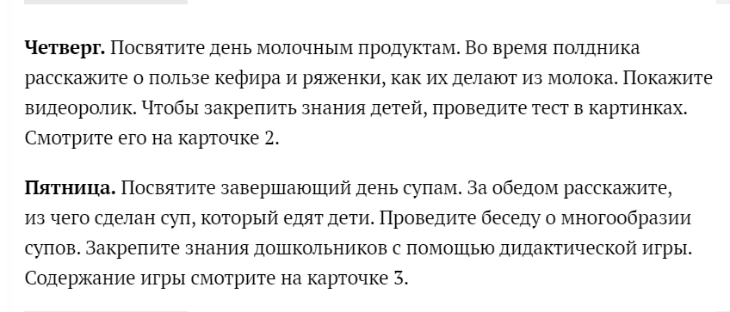
Проект «Неделя русской кухни»

Slide 12
СОВРЕМЕННЫЕ ТЕХНОЛОГИИ НРАВСТВЕННО- ПАТРИОТИЧЕСКОГО ВОСПИТАНИЯ
-«ГТО–возрождение традиций» спортивные мероприятие с детьми старшего возраста;
-Видео –открытки;
-Социальные акции;
-Флэш-мобы;
-Проекты;
-Детские патриотические организации.

Slide 13
Интеллектуальная игра
«Что? Где? Когда?»

Slide 15
Решение педагогического совета:
Работу педагогов во всех группах признать на высоком уровне;
Продолжить работу по нравственно- патриотическому воспитанию дошкольников, используя новые (современные) технологии обучения и воспитания: метод проектного обучения, музейная педагогика, «ГТО–возрождение традиций», видео –открытки; социальные акции, флэш-мобы, детские патриотические организации;
3. Повышать профессиональную компетентность через самообразование;
4. Принять во внимание результаты анкетирования родителей, включать работу экскурсии, театрализованные постановки.

Slide 16
СПАСИБО ЗА ВНИМАНИЕ

